Slide 1
我们所顾念的
（10）

Slide 3
与神相交所需要的三个观念
约 4:13-14 耶稣回答说：凡喝这水的还要再渴；人若喝我所赐的水就永远不渴。我所赐的水要在他里头成为泉源，直涌到永生。」
约 4:15 妇人说：「先生，请把这水赐给我，叫我不渴，也不用来这么远打水。」4:16 耶稣说：「你去叫你丈夫也到这里来。」4:17 妇人说：「我没有丈夫。」耶稣说：「你说没有丈夫是不错的。4:18 你已经有五个丈夫，你现在有的并不是你的丈夫。你这话是真的。」
神与我们相交最基本的原则是爱（agape）
新约圣经定义的相交或团契就是分享基督的生命（包括所含的神之道、随之而来的圣灵，及由此生命彰显而有的果子）
人生命的本质是属灵的，人心真正寻求和享受的东西也是属灵的
明白自己问题的根源

Slide 4
与神相交所需要的三个观念
约 4:21 耶稣说：妇人，你当信我。时候将到，你们拜父，也不在这山上，也不在耶路撒冷。4:22 你们所拜的，你们不知道；我们所拜的，我们知道，因为救恩是从犹太人出来的。4:23 时候将到，如今就是了，那真正拜父的，要用心灵和诚实拜他，因为父要这样的人拜他 (the true worshipers will worship the Father in spirit and truth)。4:24 神是个灵，所以拜他的必须用心灵和诚实拜他。」
神与我们相交最基本的原则是爱（agape）
新约圣经定义的相交或团契就是分享基督的生命（包括所含的神之道、随之而来的圣灵，及由此生命彰显而有的果子）
人生命的本质是属灵的，人心真正寻求和享受的东西也是属灵的
追求属灵的实际

Slide 5
与神相交所需要的三个观念
约4:34 耶稣说：「我的食物就是遵行差我来者的旨意，做成他的工。4:35 你们岂不说『到收割的时候还有四个月』吗？我告诉你们，举目向田观看，庄稼已经熟了，可以收割了。4:36 收割的人得工价，积蓄五榖到永生，叫撒种的和收割的一同快乐。4:37 俗语说：：『那人撒种，这人收割』，这话可见是真的。4:38 我差你们去收你们所没有劳苦的；别人劳苦，你们享受他们所劳苦的。」
神与我们相交最基本的原则是爱（agape）
新约圣经定义的相交或团契就是分享基督的生命（包括所含的神之道、随之而来的圣灵，及由此生命彰显而有的果子）
人生命的本质是属灵的，人心真正寻求和享受的东西也是属灵的
去除对神的限制

Slide 6
与神相交所需要的三个观念
林后4:6 那吩咐光从黑暗里照出来的神，已经照在我们心里，叫我们得知神荣耀的光显在耶稣基督的面上。4:7 我们有这宝贝放在瓦器里，要显明这莫大的能力是出于神，不是出于我们。。。4:16 所以，我们不丧胆。外体虽然毁坏，内心却一天新似一天。4:17 我们这至暂至轻的苦楚，要为我们成就极重无比、永远的荣耀。4:18 原来我们不是顾念 (skopeo; root: skopos, watch, sentry or scout) 所见的，乃是顾念所不见的；因为所见的是暂时的，所不见的是永远的。
神与我们相交最基本的原则是爱（agape）
新约圣经定义的相交或团契就是分享基督的生命（包括所含的神之道、随之而来的圣灵，及由此生命彰显而有的果子）
人生命的本质是属灵的，人心真正寻求和享受的东西也是属灵的
想看见却不要求看见 ?

Slide 7
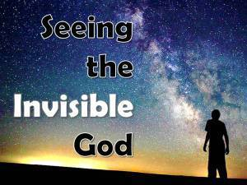
神要我们看什么、怎样看？
申 4:10 你在何烈山站在耶和华—你 神面前的那日，耶和华对我说：你为我招聚百姓，我要叫他们听见我的话，使他们存活在世的日子，可以学习敬畏我，又可以教训儿女这样行。 4:11 那时你们近前来，站在山下；山上有火焰沖天，并有昏黑、密云、幽暗。 4:12 耶和华从火焰中对你们说话，你们只听见声音，却没有看见形象。 4:13 他将所吩咐你们当守的约指示你们，就是十条诫，并将这诫写在两块石版上。 4:14 那时耶和华又吩咐我将律例典章教训你们，使你们在所要过去得为业的地上遵行。

Slide 8
神要我们看什么、怎样看？
申 4:15 所以，你们要分外谨慎；因为耶和华在何烈山、从火中对你们说话的那日，你们没有看见甚么形象。 4:16 惟恐你们败坏自己，雕刻偶象，彷彿甚么男象女象， 4:17 或地上走兽的象，或空中飞鸟的象， 4:18 或地上爬物的象，或地底下水中鱼的象。 4:19 又恐怕你向天举目观看，见耶和华—你的 神为天下万民所摆列的日月星，就是天上的万象，自己便被勾引敬拜事奉它。 4:20 耶和华将你们从埃及领出来，脱离铁炉，要特作自己产业的子民，象今日一样。

Slide 9
神要我们看什么、怎样看？
申 4:25 你们在那地住久了，生子生孙，就雕刻偶象，彷彿甚么形象，败坏自己，行耶和华—你 神眼中看为恶的事，惹他发怒。4:26 我今日呼天唤地向你们作见證，你们必在过约但河得为业的地上速速灭尽！你们不能在那地上长久，必尽行除灭。 4:27 耶和华必使你们分散在万民中；在他所领你们到的万国里，你们剩下的人数稀少。 4:28 在那里，你们必事奉人手所造的 神，就是用木石造成、不能看、不能听、不能吃、不能闻的 神。

Slide 10
神要我们看什么、怎样看？
申 4:29 但你们在那里必寻求耶和华—你的 神。你尽心尽性寻求他的时候，就必寻见。（But from there you will seek the LORD your God, and you will find Him if you seek Him with all your heart and with all your soul.） 4:30 日后你遭遇一切患难的时候，你必归回耶和华—你的 神，听从他的话。 4:31 耶和华—你 神原是有怜悯的 神；他总不撇下你，不灭绝你，也不忘记他起誓与你列祖所立的约。

Slide 11
神要我们看什么、怎样看？
罗1:19 神的事情，人所能知道的，原显明在人心里，因为神已经给他们显明。1:20 自从造天地以来，神的永能和神性是明明可知的，虽是眼不能见，但藉着所造之物就可以晓得，叫人无可推诿。1:21 因为，他们虽然知道神，却不当作神荣耀他，也不感谢他。他们的思念变为虚妄，无知的心就昏暗了。1:22 自称为聪明，反成了愚拙，1:23 将不能朽坏之神的荣耀变为偶象，彷彿必朽坏的人和飞禽、走兽、昆虫的样式。1:24 所以，神任凭他们逞着心里的情慾行污秽的事，以致彼此玷辱自己的身体。1:25 他们将神的真实变为虚谎，去敬拜事奉受造之物，不敬奉那造物的主；主乃是可称颂的，直到永远。阿们！

Slide 12
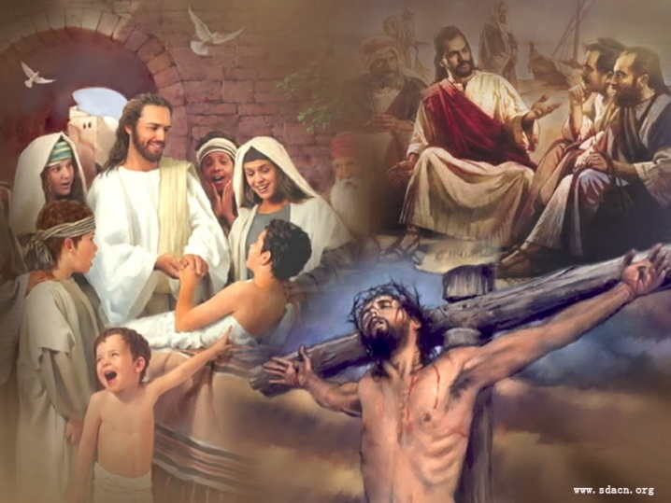
神要我们看什么、怎样看？
太13:10 门徒进前来，问耶稣说：对众人讲话，为甚么用比喻呢？13:11 耶稣回答说：因为天国的奥秘只叫你们知道，不叫他们知道。13:12 凡有的，还要加给他，叫他有余；凡没有的，连他所有的，也要夺去。13:13 所以我用比喻对他们讲，是因他们看也看不见，听也听不见，也不明白。13:14 在他们
身上，正应了以赛亚的预言，说：你们听是要听见，却不明白；看是要看见，却不晓得；13:15 因为这百姓油蒙了心，耳朵发沉，眼睛闭着，恐怕眼睛看见，耳朵听见，心里明白，回转过来，我就医治他们。13:16 但你们的眼睛是有福的，因为看见了；你们的耳朵也是有福的，因为听见了。13:17 我实在告诉你们，从前有许多先知和义人要看你们所看的，却没有看见，要听你们所听的，却没有听见。

Slide 13
神要我们看什么、怎样看？
可8:14 门徒忘了带饼；在船上除了一个饼，没有别的食物。8:15 耶稣嘱咐他们说：你们要谨慎，防备法利赛人的酵和希律的酵。8:16 他们彼此议论说：这是因为我们没有饼罢。8:17 耶稣看出来，就说：你们为甚么因为没有饼就议论呢？你们还不省悟，还不明白么？你们的心还是愚顽么？8:18 你们有眼睛，看不见么？有耳朵，听不见么？也不记得么？8:19 我擘开那五个饼分给五千人，你们收拾的零碎装满了多少篮子呢？他们说：十二个。8:20 又擘开那七个饼分给四千人，你们收拾的零碎装满了多少筐子呢？他们说：七个。8:21 耶稣说：你们还是不明白么？

Slide 14
如何解决要看又看不见的矛盾？
弗1:15 因此，我既听见你们信从主耶稣，亲爱众圣徒，1:16 就为你们不住的感谢神。祷告的时候，常题到你们，1:17 求我们主耶稣基督的神，荣耀的父，将那赐人智慧和启示的灵赏给你们，使你们真知道他，1:18 并且照明你们心中的眼睛，使你们知道（原文是看见）他的恩召有何等指望，他在圣徒中得的基业有何等丰盛的荣耀；1:19 并知道他向我们这信的人所显的能力是何等浩大，1:20 就是照他在基督身上所运行的大能大力，使他从死里复活，叫他在天上坐在自己的右边，1:21 远超过一切执政的、掌权的、有能的、主治的，和一切有名的；不但是今世的，连来世的也都超过了。

Slide 15
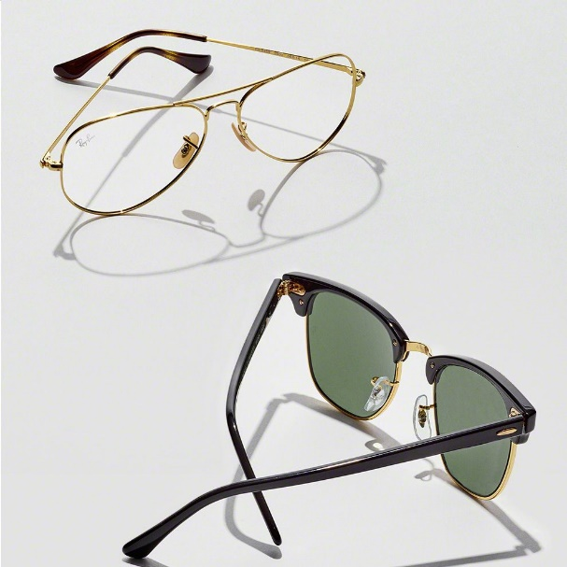
如何解决要看又看不见的矛盾？
约 20:24 那十二个门徒中，有称为低土马的多马；耶稣来的时候，他没有和他们同在。 20:25 那些门徒就对他说：我们已经看见主了。多马却说：我非看见他手上的钉痕，用指头探入那钉痕，又用手探入他的肋旁，我总不信。 20:26 过了八日，门徒又在屋里，多马也和他们同在，门都关了。耶稣来，站在当中说：愿你们平安！ 20:27 就对多马说：伸过你的指头来，摸（原文是看）我的手；伸出你的手来，探入我的肋旁。不要疑惑，总要信。 20:28 多马说：我的主！我的神！ 20:29 耶稣对他说：你因看见了我纔信；那没有看见就信的有福了。
想看见却不要求看见 !

Slide 16
如何解决要看又看不见的矛盾？
约9:30 那人回答说：他开了我的眼睛，你们竟不知道他从那里来，这真是奇怪！9:31 我们知道神不听罪人，唯有敬奉神、遵行他旨意的，神纔听他。9:32 从创世以来，未曾听见有人把生来是瞎子的眼睛开了。9:33 这人若不是从神来的，甚么也不能做。9:34 他们回答说：你全然生在罪孽中，还要教训我们么？于是把他赶出去了。9:35 耶稣听说他们把他赶出去，后来遇见他，就说：你信神的儿子么？9:36 他回答说：主阿，谁是神的儿子，叫我信他呢？9:37 耶稣说：你已经看见他，现在和你说话的就是他。9:38 他说：主阿，我信！就拜耶稣。9:39 耶稣说：我为审判到这世上来，叫不能看见的，可以看见；能看见的，反瞎了眼。9:40 同他在那里的法利赛人听见这话，就说：难道我们也瞎了眼么？9:41 耶稣对他们说：你们若瞎了眼，就没有罪了；但如今你们说我们能看见，所以你们的罪还在。

Slide 17
如何解决要看又看不见的矛盾？
来11:1 信就是所望之事的实底，是未见之事的确据。11:2 古人在这信上得了美好的證据。11:3 我们因着信，就知道诸世界是藉神话造成的；这样，所看见的，并不是从显然之物造出来的。
来11:24 摩西因着信，长大了就不肯称为法老女儿之子。11:25 他宁可和神的百姓同受苦害，也不愿暂时享受罪中之乐。11:26 他看为基督受的凌辱比埃及的财物更宝贵，因他想望所要得的赏赐。11:27 他因着信，就离开埃及，不怕王怒；因为他恒心忍耐，如同看见那不能看见的主。

